Slide 1
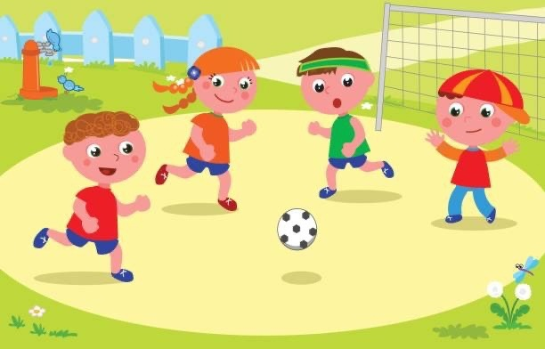
ФУТБ Л
Это командный вид спорта, в котором целью является забить мяч в ворота соперника ногами или другими частями тела (кроме рук) наибольшее количество раз

Slide 2
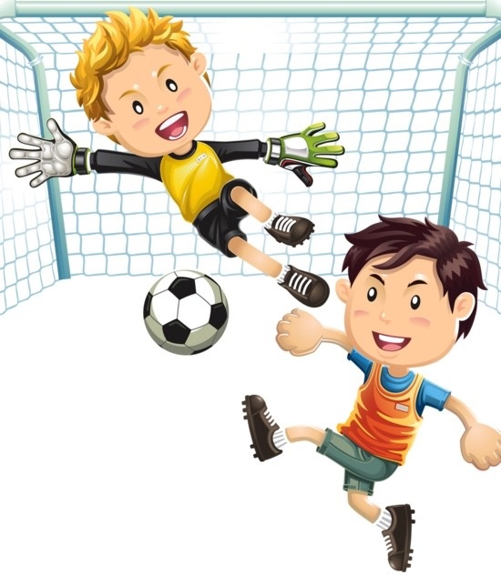
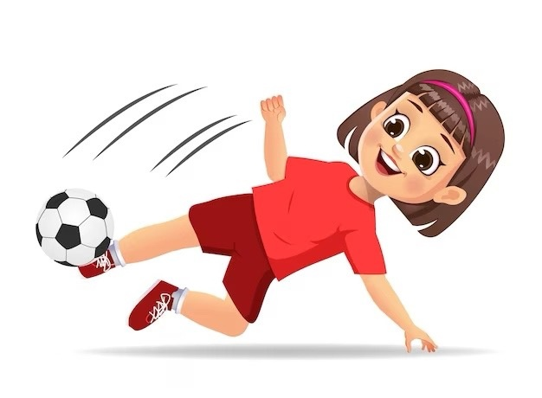
ПРАВИЛА ИГРЫ
Отдельная футбольная игра называется — матч, который в свою очередь состоит из двух таймов. В игре участвуют две команды: в каждой от 7 до 11 человек
Один человек в команде (вратарь) может играть руками, его основной задачей является защита ворот
Передавать мяч можно только ногами
… или головой
Если мяч оказался в воротах – это гол и очко присуждается команде, забившей его

Slide 3
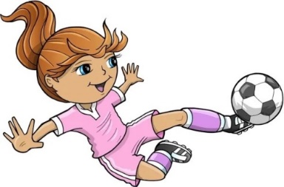
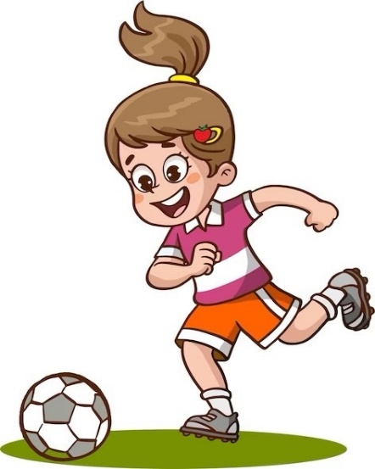

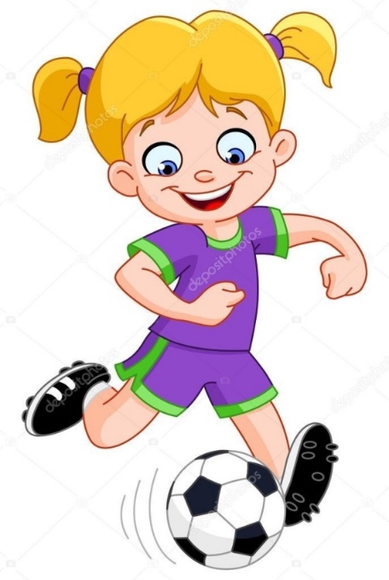
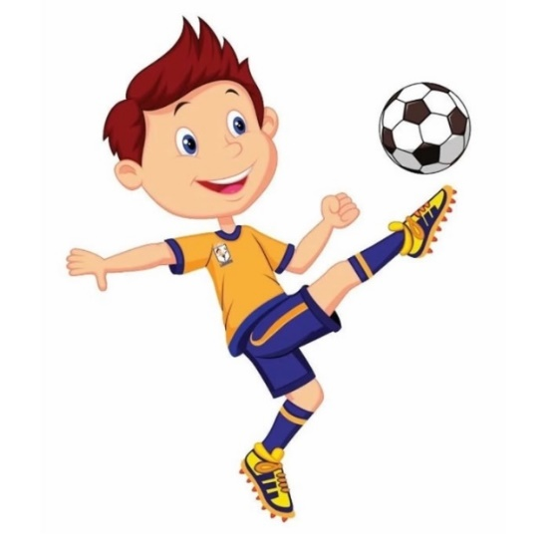

ПРАВИЛА ИГРЫ
Остальные игроки также имеют свои задачи и позиции на поле – защищать свои ворота, забивать голы противнику
Цель игры — забить мяч в ворота противника, сделать это как можно большее количество раз и постараться не допустить гола в свои ворота. Матч выигрывает команда, забившая большее количество голов

Slide 4
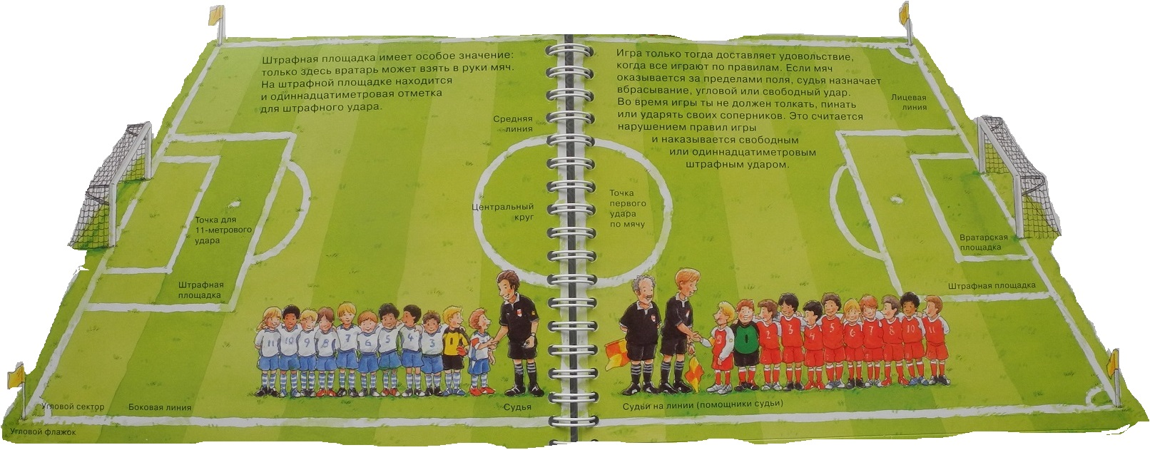

Slide 5

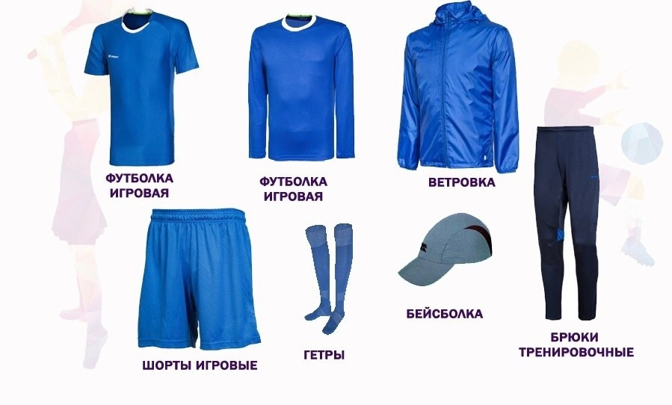
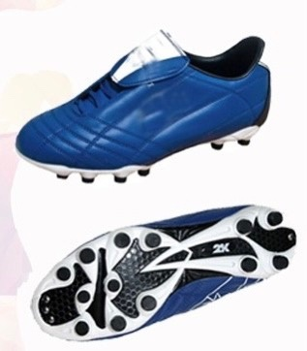
ФУТБОЛЬНАЯ ФОРМА
Футболисты много двигаются, поэтому носят удобные футболки и шорты
Бутсы обеспечивают ногам хорошую опору, чтобы игрок не поскользнулся

Slide 6
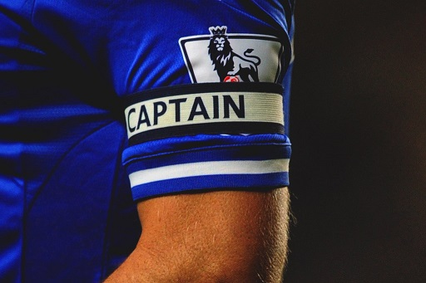
В каждой команде есть капитан. У него на рукаве капитанская повязка

Slide 7



У игры есть свои правила
За их выполнением следит СУДЬЯ
Судья определяет, насколько серьезным было нарушение правил игры, и в зависимости от этого назначает свободный удар или показывает игроку желтую или красную карточку
Желтая каточка
- предупреждение
Красная карточка – за грубое нарушение правил игрок покидает поле

Slide 8
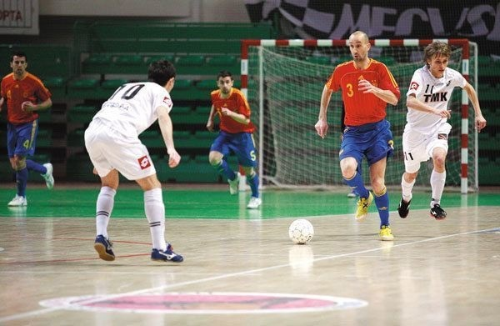
Виды футбола
МИНИ-ФУТБОЛ

Slide 9
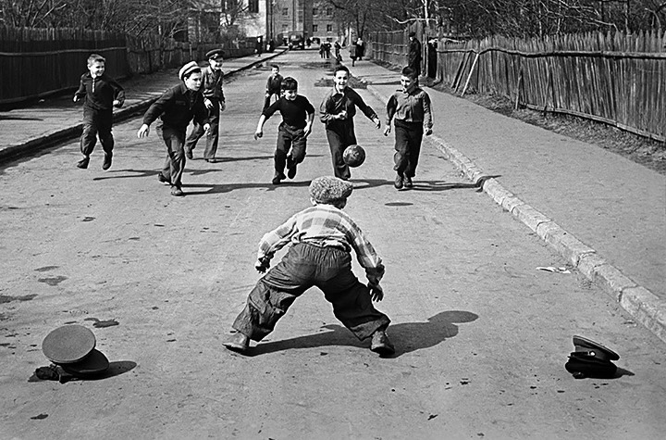
Виды футбола
ДВОРОВЫЙ ФУТБОЛ

Slide 10
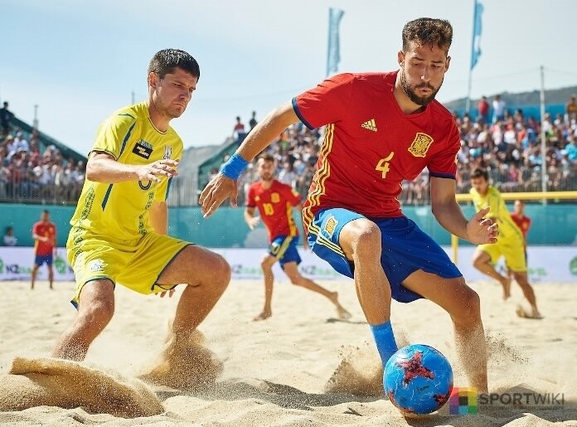
Виды футбола
ПЛЯЖНЫЙ ФУТБОЛ

Slide 11
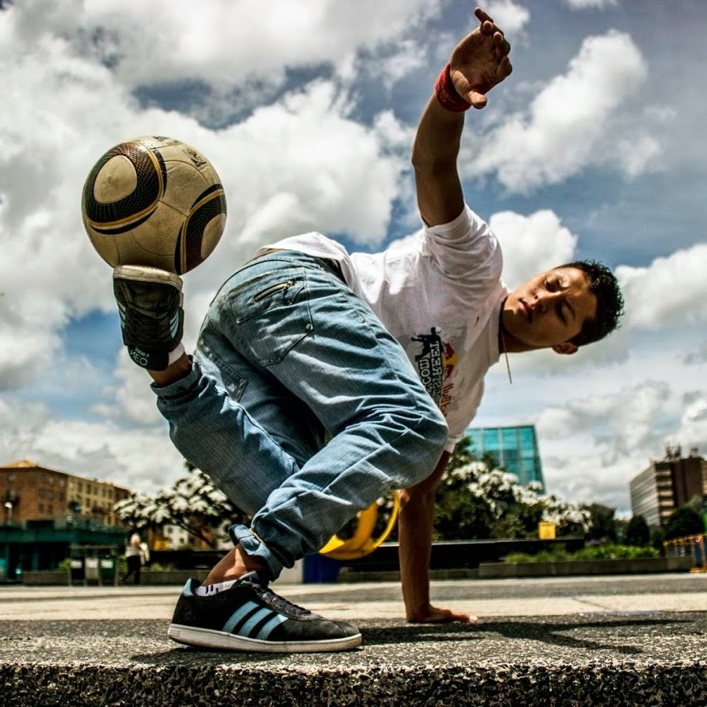
Виды футбола
ФУТБОЛЬНЫЙ ФРИСТАЙЛ

Slide 12
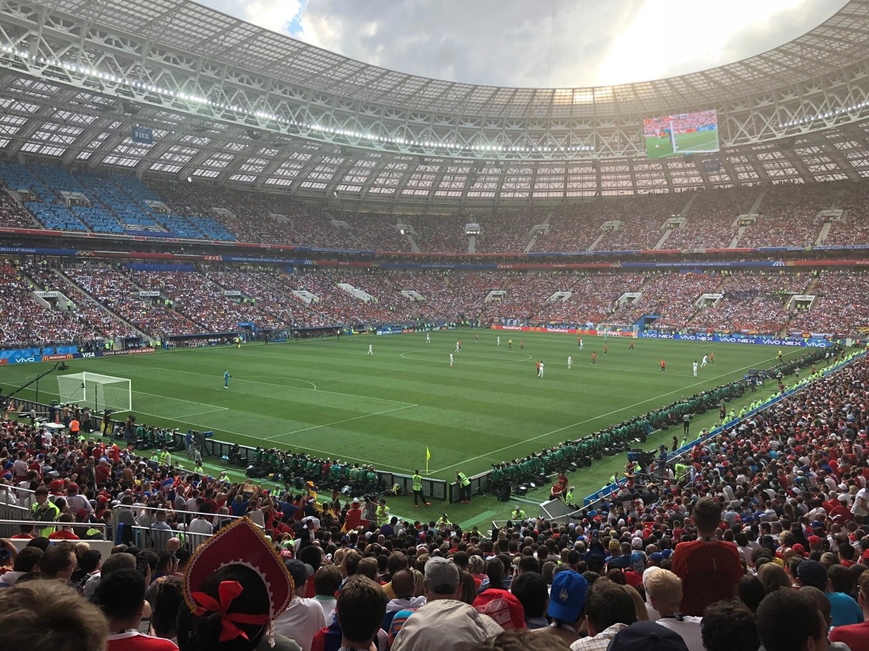
СТАДИОН

Slide 13
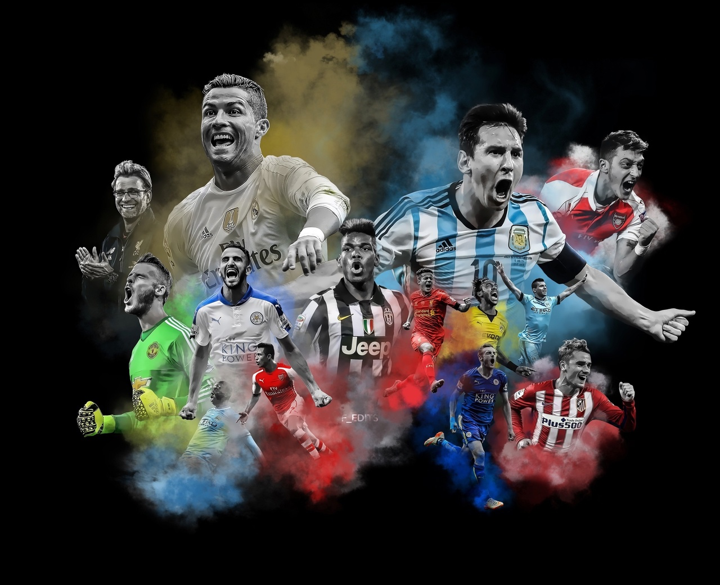
ЗВЁЗДЫ ФУТБОЛА

Slide 14
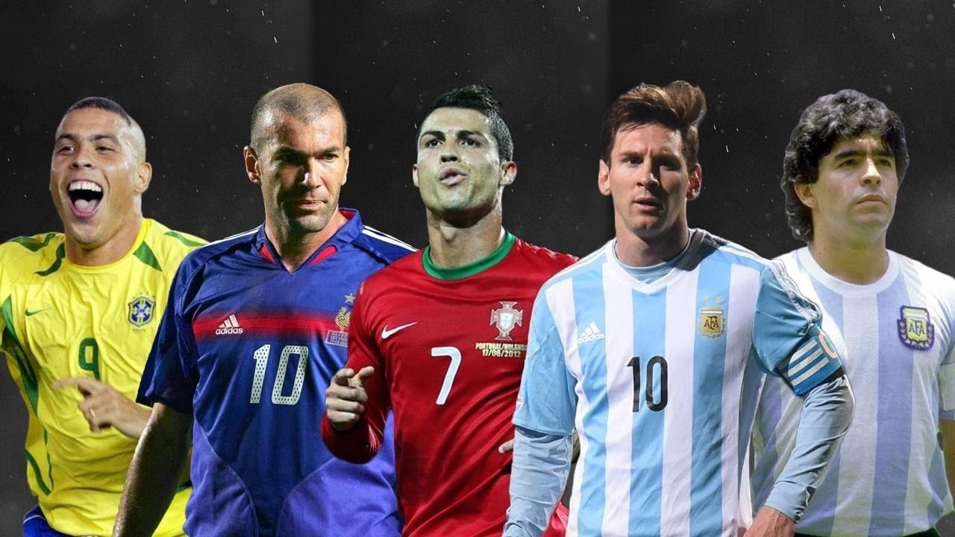
Лионе́ль Ме́сси
Аргентина нападающий
Рона́лдо
Бразилия
нападающий
Зинеди́н Зидан
Франция
полузащитник
Криштиа́ну Рона́лду
Португалия
нападающий
Дие́го Марадо́на
Аргентина
атакующий,
полузащитник,
нападающий

